Slide 1
BP神经网络

Slide 2



神经网络
下列鸢尾花分别属于哪一类：setosa、versicolor、virginica

Slide 3
神经网络
Sepal.Length | Sepal.Width | Petal.Length | Petal.Width | class
5.1 | 3.5 | 1.4 | 0.2 | setosa
4.9 | 3 | 1.4 | 0.2 | setosa
7 | 3.2 | 4.7 | 1.4 | versicolor
6.4 | 3.2 | 4.5 | 1.5 | versicolor
6.3 | 3.3 | 6 | 2.5 | virginica
5.8 | 2.7 | 5.1 | 1.9 | virginica
6.5 | 3 | 5.8 | 2.2 | ?
6.2 | 2.9 | 4.3 | 1.3 | ?
模型/系统
y = f(x₁, x₂, x₃, x₄, x₅……)

Slide 4
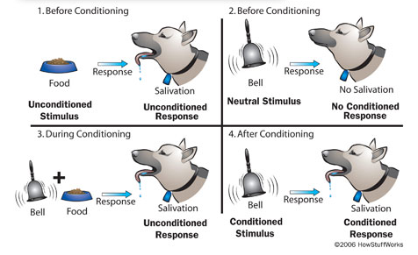
神经网络
巴普洛夫关于神经反射的实验

Slide 5
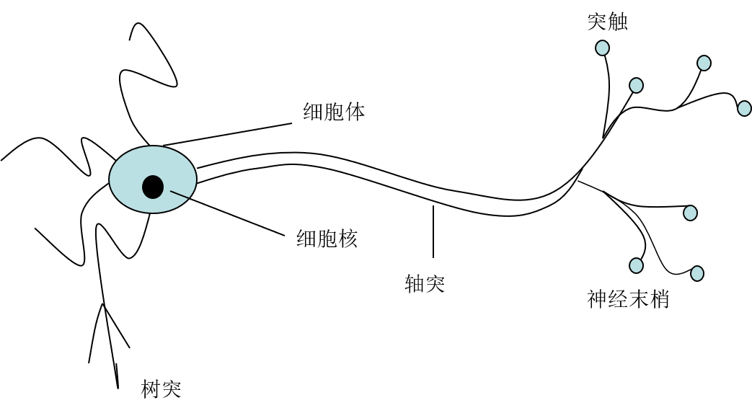
神经网络
生物神经元结构

Slide 6
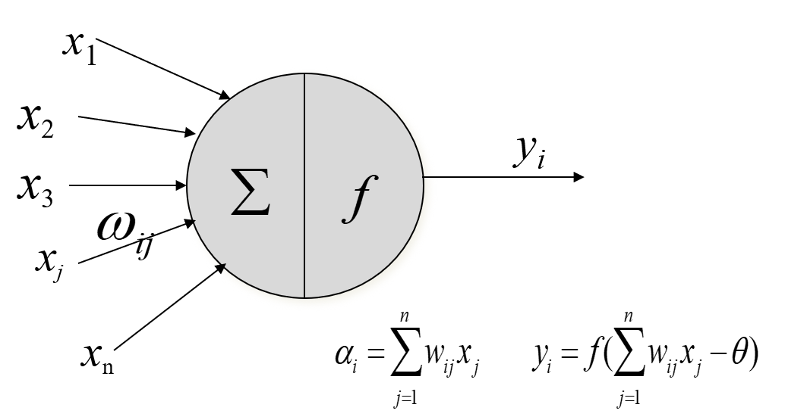
神经网络
数学神经元结构
x_{j}为输入信号， f 为传递函数，w_{i,j}表示与神经元x_{j} 连接的权值，y_{i} 表示输出值，
表示阈值

Slide 7
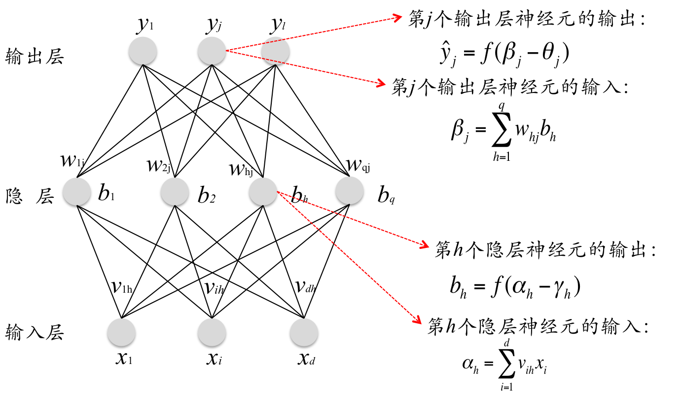
神经网络
BP网络结构

Slide 8
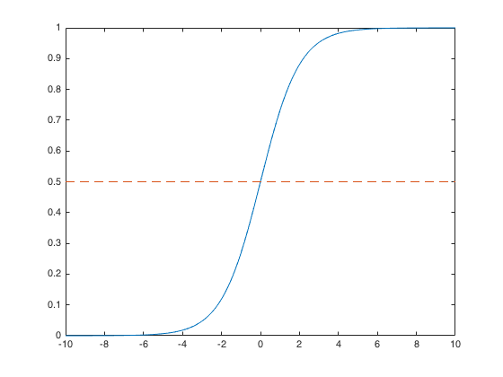
神经网络
BP网络结构

Slide 9
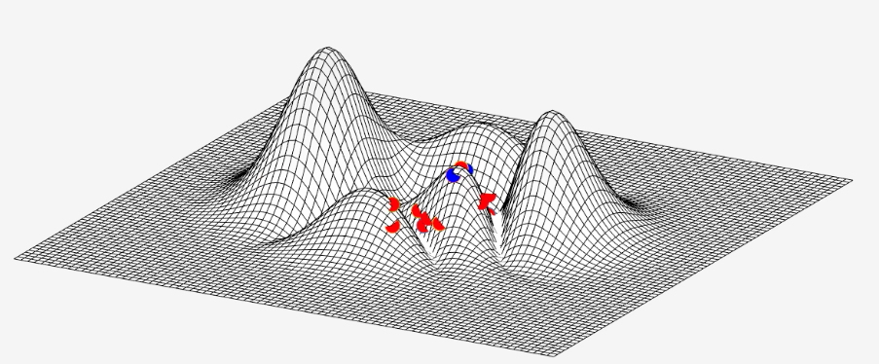
神经网络
BP网络结构
网络训练目标：
找出合适的权值和阈值，
使得误差 E 最小

Slide 10
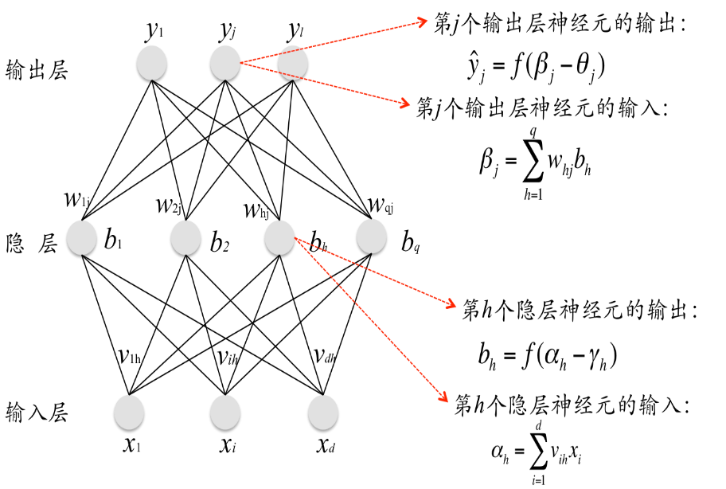
神经网络
BP网络结构

Slide 11

神经网络

Slide 12
神经网络
BP网络结构

Slide 13
神经网络
BP网络结构

Slide 14

神经网络
BP网络结构

Slide 15
神经网络
网络训练过程
输入：训练集数据、学习速率yita
过程：
在(0,1)范围内随机初始化网络中所有连接权和阈值
repeat
根据网络输入和当前参数计算网络输出值y
计算输出层神经元梯度项g_{j}
计算隐层神经元梯度项e_{h}
更新连接权值和阈值
until达到停止条件
输出：连接权值和阈值

Slide 16
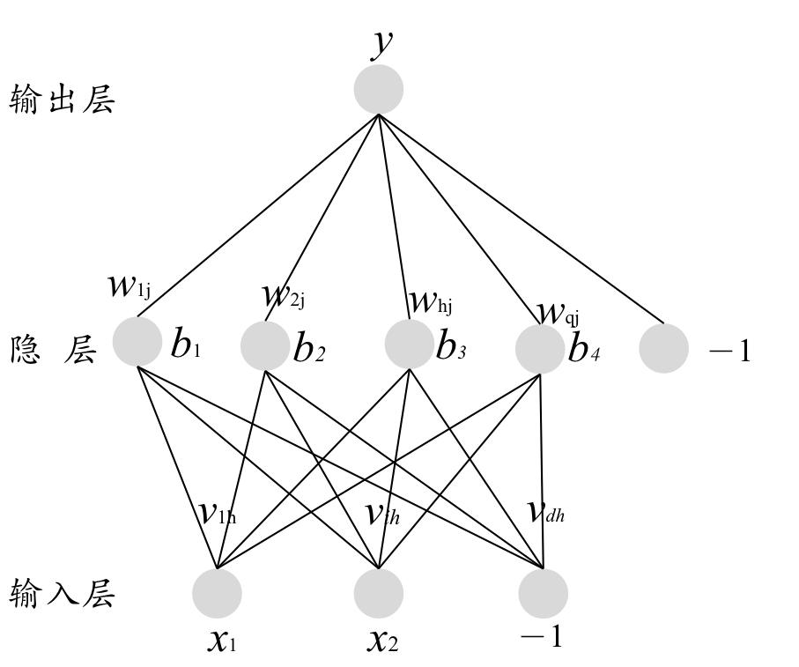
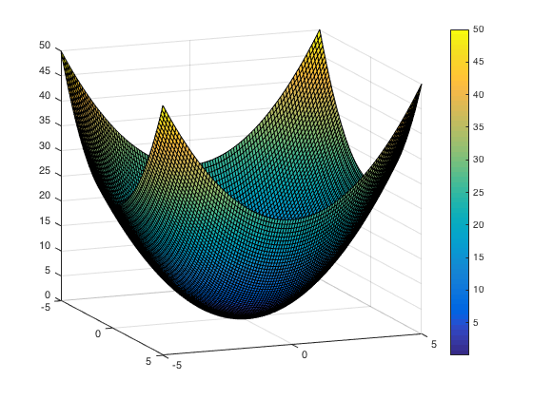
神经网络
BP神经网络实现
训练集数据：BPdata_tr.txt
测试集数据：BPdata_te.txt
 | x₁ | x₂ | y
0 | 0.29 | 0.23 | 0.14
1 | 0.50 | 0.62 | 0.64
2 | 0.00 | 0.53 | 0.28
3 | 0.21 | 0.53 | 0.33
4 | 0.10 | 0.33 | 0.12
5 | 0.06 | 0.15 | 0.03
6 | 0.13 | 0.03 | 0.02
7 | 0.24 | 0.23 | 0.11
8 | 0.28 | 0.03 | 0.08
9 | 0.38 | 0.49 | ？
10 | 0.29 | 0.47 | ？

Slide 17
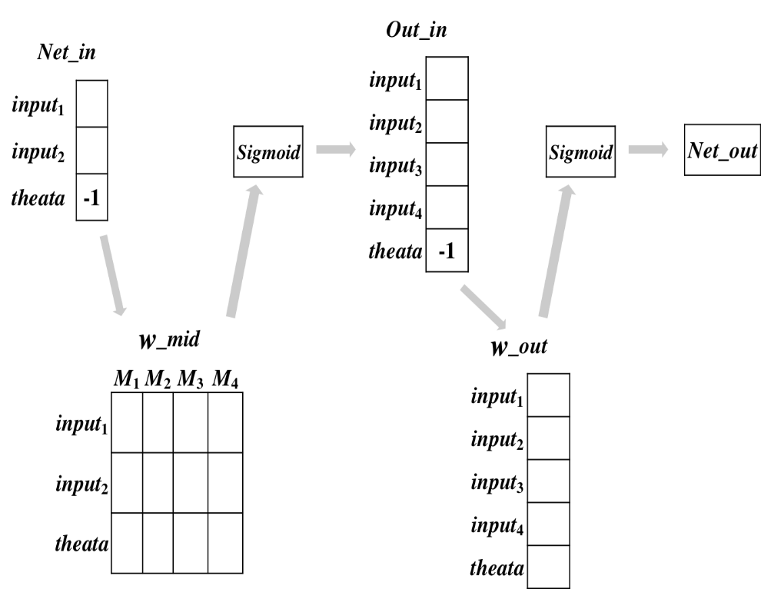
神经网络
BP神经网络实现

Slide 18
神经网络
映射函数
def sigmoid(x): #映射函数
return 1/(1+math.exp(-x))
import math
import numpy as np
import pandas as pd
from pandas import DataFrame,Seres

Slide 19

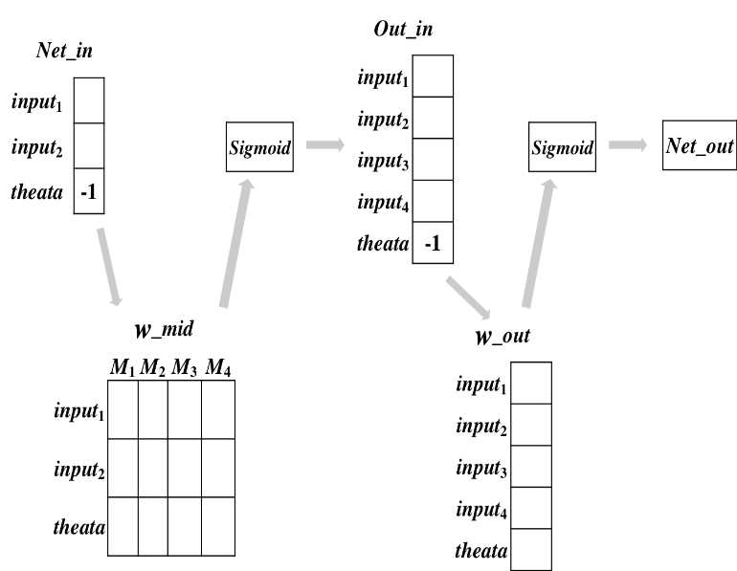
神经网络
中间层神经元输入和输出层神经元输入
#中间层神经元输入和输出层神经元输入
Net_in = np.array([0,0,-1]) Out_in = np.array([0,0,0,0,-1])

Slide 20
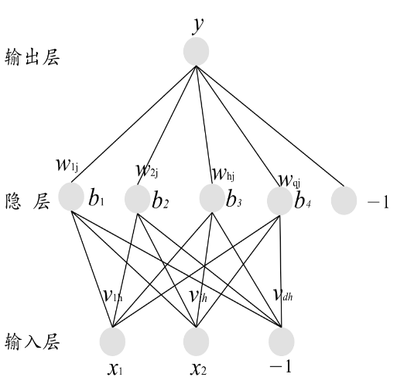

神经网络
中间层和输出层神经元权值及其变化量
#中间层和输出层神经元权值及其变化量
w_mid = np.zeros([3,4]) w_out = np.array([0.3,0.3,0.3,0.3,0.3]) delta_w_mid = np.zeros([3,4]) delta_w_out = np.array([0,0,0,0,0])

Slide 21
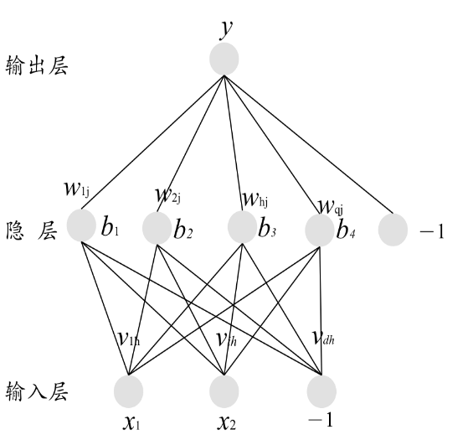

神经网络
中间层的输出
#中间层的输出
for i in range(4): Out_in[i] = sigmoid(sum(w_mid[:,i]*Net_in))
#输出层的输出/网络输出
res = sigmoid(sum(Out_in*w_out)) error = abs(res-real)

Slide 22
神经网络
输出层权值变化量
#输出层权值变化量
delta_w_out = yita*res*(1-res)*(real-res)*Out_in delta_w_out[4] = -(yita*res*(1-res)*(real-res)) w_out = w_out+delta_w_out

Slide 23

神经网络
中间层权值变化量
#中间层权值变化量
for i in range(4): delta_w_mid[:,i] = yita*Out_in[i]*(1-Out_in[i])*w_out[i]*res*(1-res)*(real-res)*Net_in delta_w_mid[2,i] = -(yita*Out_in[i]*(1-Out_in[i])*w_out[i]*res*(1-res)*(real-res)) w_mid = w_mid+delta_w_mid

Slide 24
神经网络
Sepal.Length | Sepal.Width | Petal.Length | Petal.Width | class
5.1 | 3.5 | 1.4 | 0.2 | setosa
4.9 | 3 | 1.4 | 0.2 | setosa
7 | 3.2 | 4.7 | 1.4 | versicolor
6.4 | 3.2 | 4.5 | 1.5 | versicolor
6.3 | 3.3 | 6 | 2.5 | virginica
5.8 | 2.7 | 5.1 | 1.9 | virginica
6.5 | 3 | 5.8 | 2.2 | ?
6.2 | 2.9 | 4.3 | 1.3 | ?
模型/系统
y = f(x₁, x₂, x₃, x₄, x₅……)

Slide 25
神经网络
代码实现
Python（sklearn）
Net = MLPClassifier(hidden_layer_sizes=10,max_iter=1000).fit(tr_data.ix[:,0:6],tr_data.ix[:,6])
res = Net.predict(te_data.ix[:,0:6])
R（nnet）
nnet(x, y, size, softmax = FALSE, maxit = 100)

